Slide 1
NCS능력단위평가 결과물제출
능력단위명 | 프로그래밍언어활용
성 명 | 오현아
제출일자 | 2022-01-07
안양이젠아카데미컴퓨터학원

Slide 2
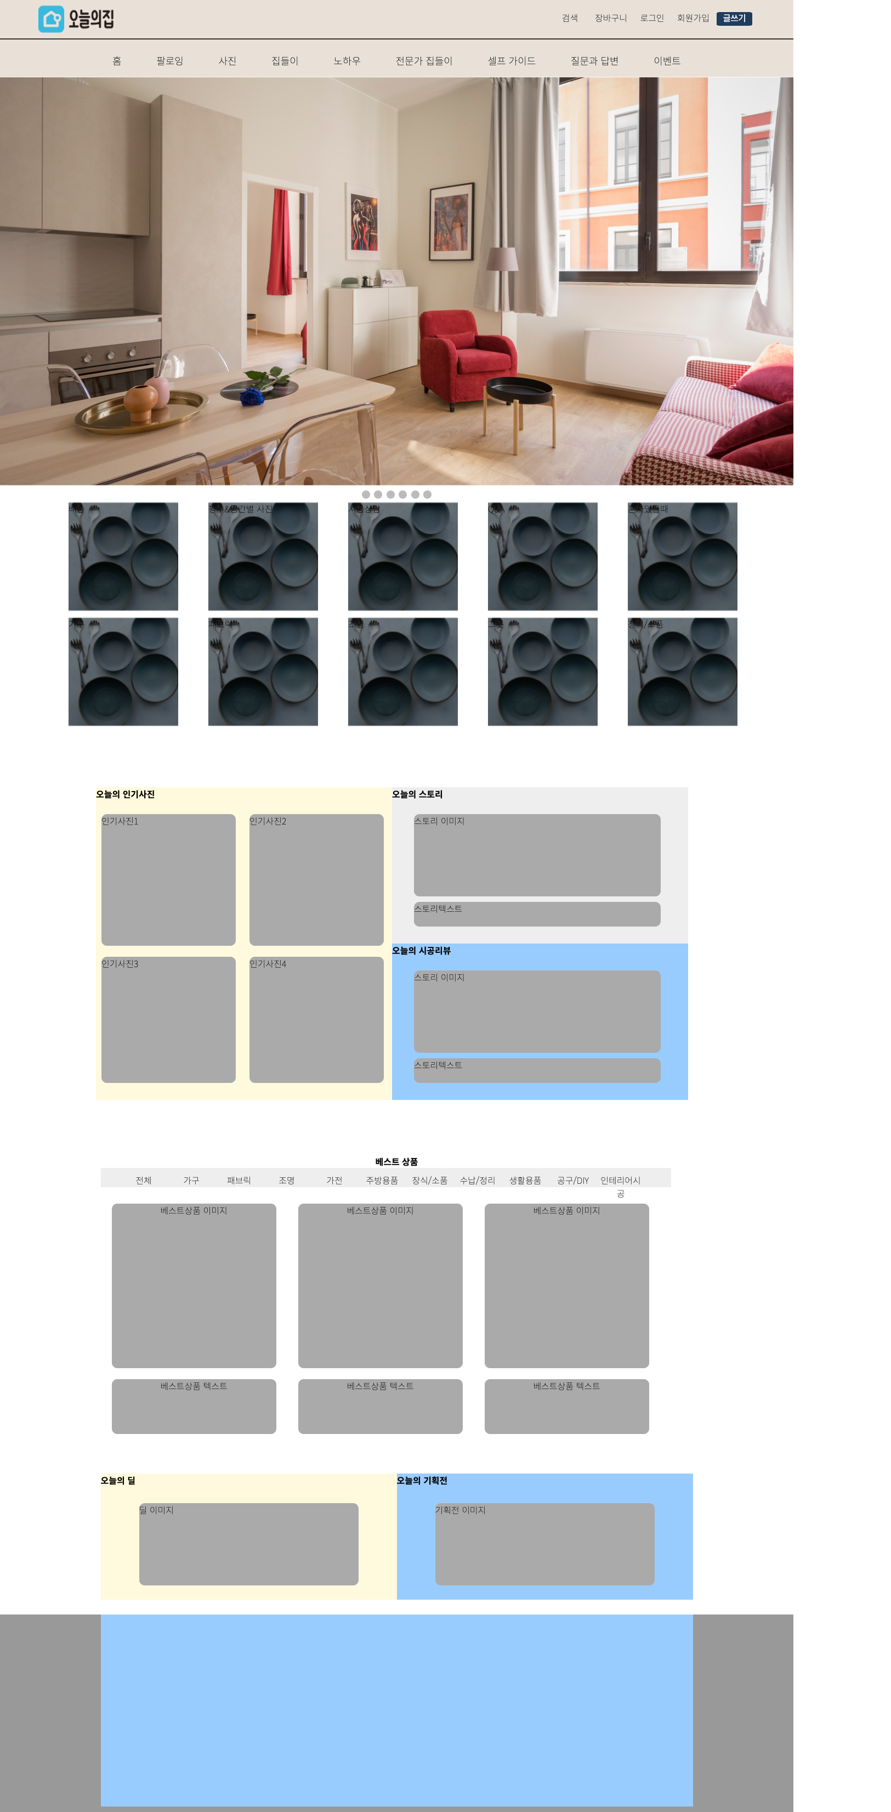

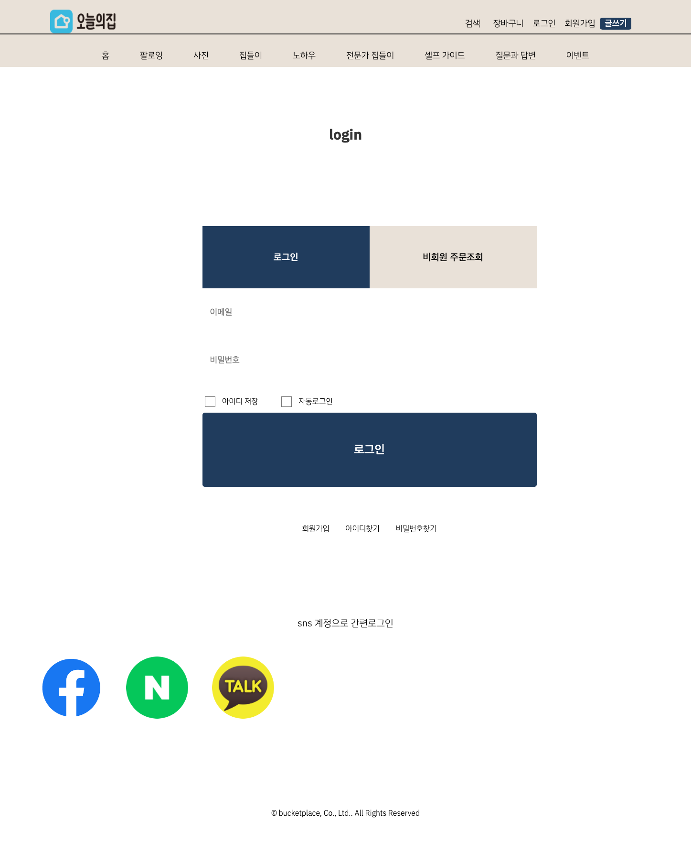
01. 제작페이지 이미지 및 기능설명
기능구현 페이지 명 :
설명: 로고 클릭 시 메인페이지로 이동, 로그인 클릭 시 로그인 페이지로 이동
기능구현 이미지

Slide 3
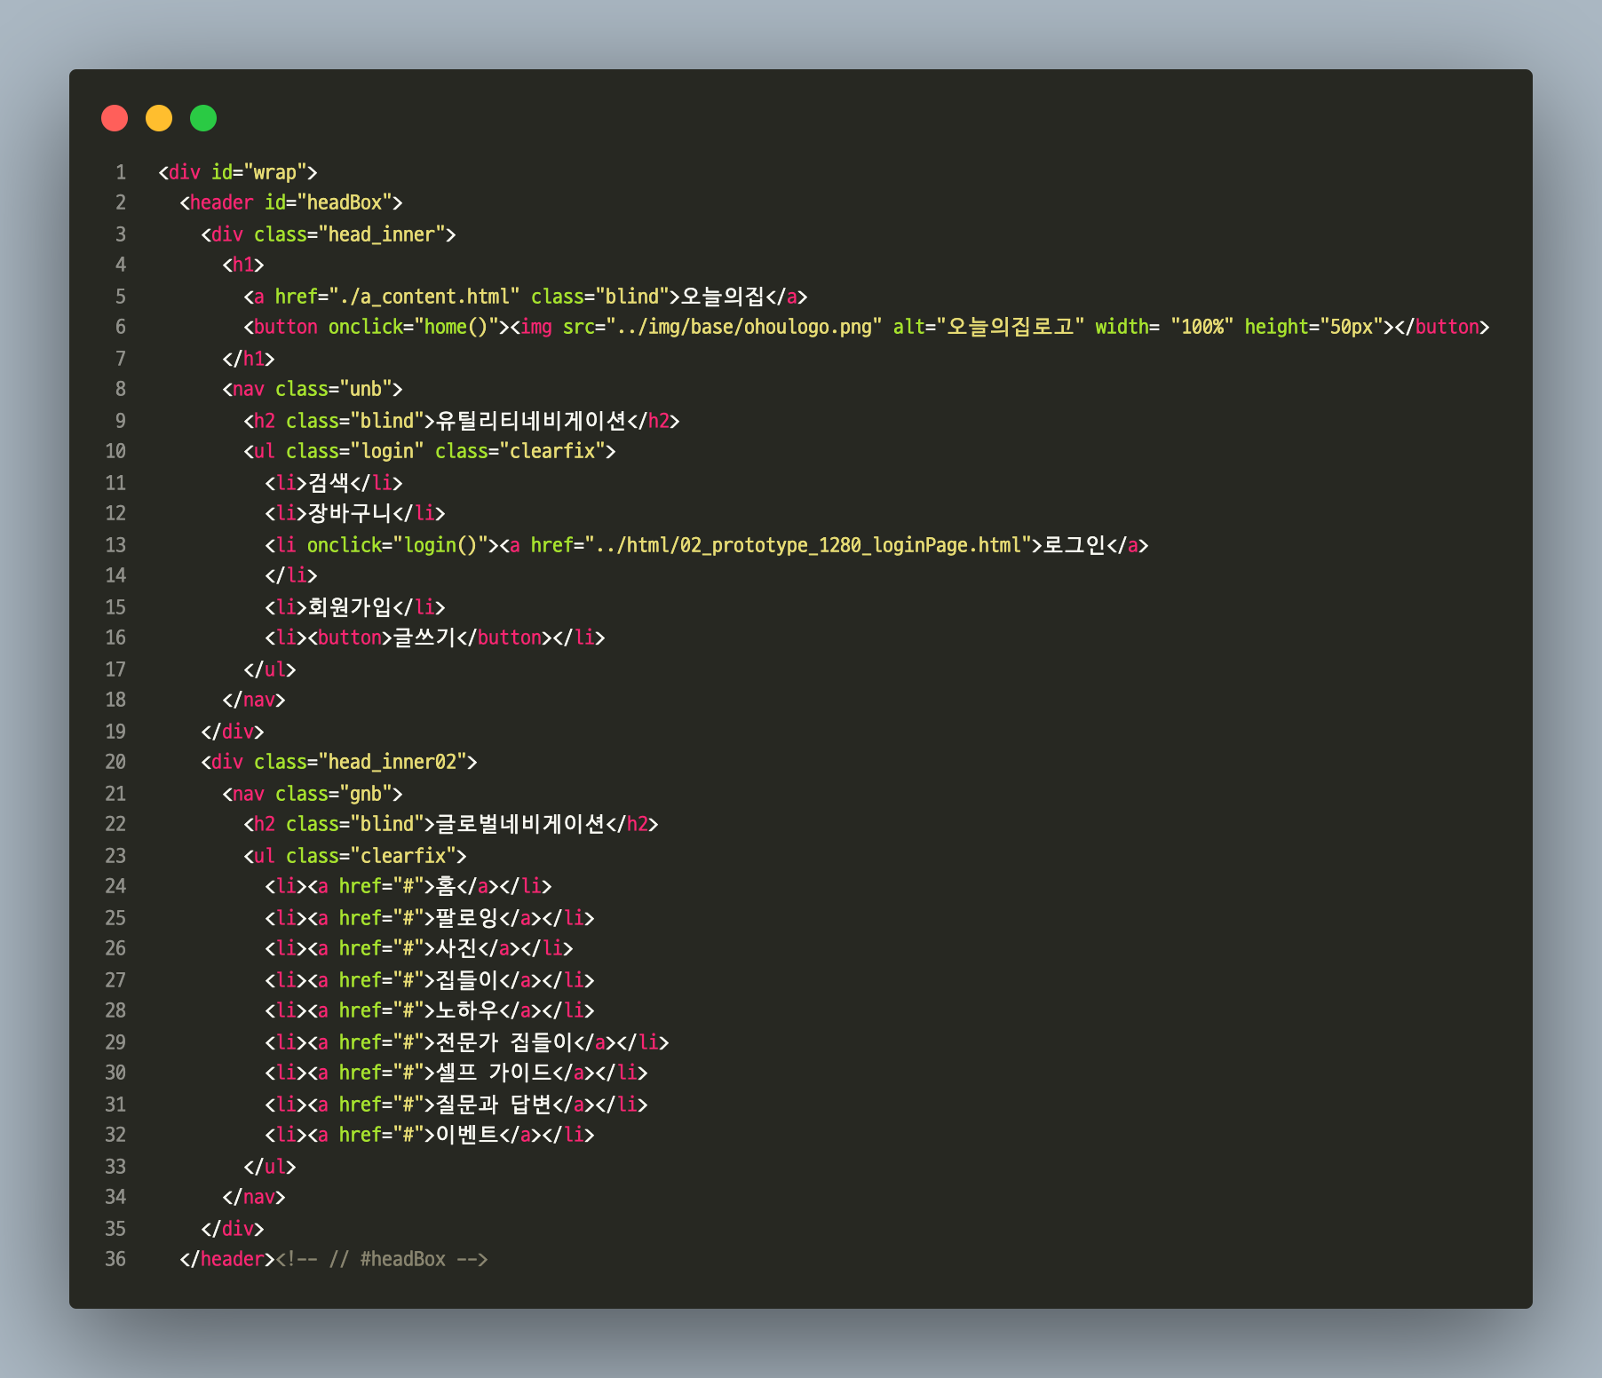
02. 기능구현 페이지 관련 코드
html

Slide 4
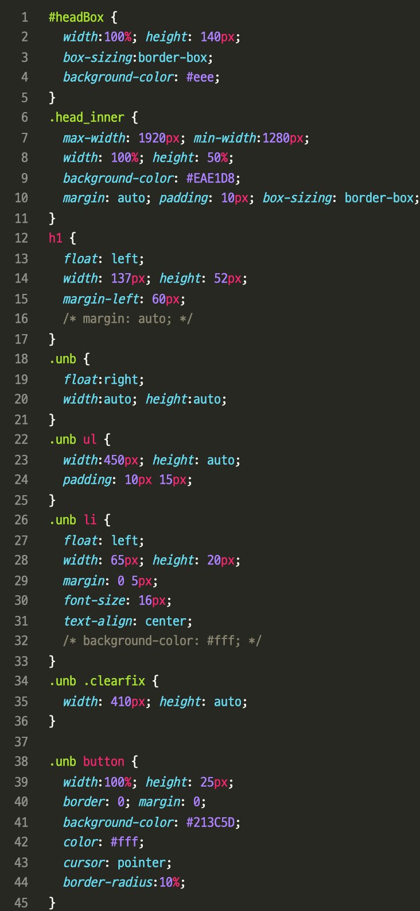
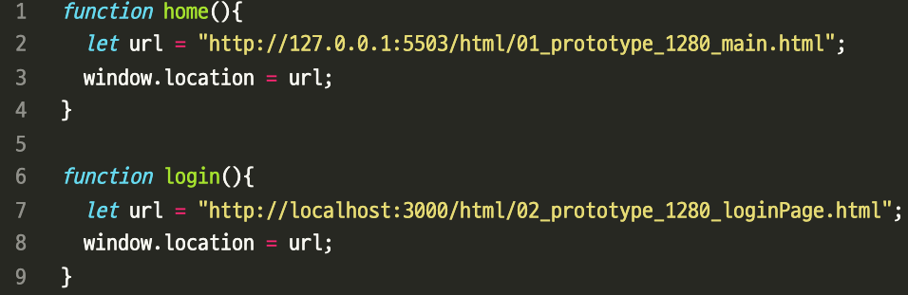
02. 기능구현 페이지 관련 코드
js
css

